Slide 1
“La atención primaria de la salud en nuestro país a 38 años de la declaración de Alma-Ata”
De la universalidad de la salud a la atención primaria
COBERTURA UNIVERSAL EN SALUD
Dr. Onofre Muñoz

Slide 2
COBERTURA UNIVERSAL EN SALUD
Que todos independientemente de su habilidad para pagar, obtengan los servicios de salud que requieran, en dos vertientes: prevención y tratamiento.
Que nadie sufra una afectación financiera como resultado de la atención a su salud, en dos vertientes: empobrecimiento y gastos catastróficos .
Adam Wagstaff.Banco Mundial
Oxford Review of economic policy 2016, 32:147-189

Slide 3
COBERTURA UNIVERSAL EN SALUD
Brasil, Colombia, Costa Rica, México y Sudáfrica califican con un índice de 79 a 84 en el avance hacia la cobertura universal.
México con un índice de 79 (cobertura/protección financiera) basada principalmente en un incremento en las intervenciones en salud y no en la disminución del gasto de bolsillo.
Adam Wagstaff.Banco Mundial
Oxford Review of economic policy 2016, 32:147-189

Slide 4
COBERTURA UNIVERSAL EN SALUD
Cobertura y acceso universal implican múltiples dimensiones relacionadas con tres ámbitos: cobertura poblacional, garantía de servicios y protección financiera.
El desafío es proteger de manera universal a las personas en riesgo de muerte prematura o discapacidad evitable por falta de acceso a una asistencia resolutiva y contra el riesgo de afrontar gastos médicos que los empobrecerán.
Osvaldo Artaza
Cobertura universal en Salud: lecciones internacionales
aprendidas y elementos para su consolidación en
México. OPS/OMS/ 2013

Slide 5
COBERTURA UNIVERSAL EN SALUD
Evidencia internacional sobre la eficacia de una política social favorable a la igualdad y a la productividad
  Existe un creciente consenso político sobre la necesidad de avanzar hacia la cobertura universal en salud.
  La evidencia económica confirma que el estado de salud se asocia con el crecimiento y la productividad.
  Un sistema de salud se define a partir de las variables o componentes causales interdependientes que explican los resultados en salud poblacional (usuarios, prestación de servicios, recursos humanos, financiamiento, tecnologías médicas y gobernanza).
BID. Documento de marco sectorial de salud y nutrición , División de Protección Social y Salud, 2013 y 2016

Slide 6
COBERTURA UNIVERSAL EN SALUD
PRINCIPALES DESAFÍOS DEL SISTEMA DE SALUD
USUARIOS. La población vulnerable enfrenta barreras adicionales para utilizar los servicios y mantener un adecuado estado de salud.
PRESTACIÓN DE SERVICIOS. Retos para organizar los servicios de salud en redes integradas de atención primaria en salud.
RECURSOS HUMANOS. Las deficiencias en la formación, distribución y productividad de los profesionales de la salud constituyen una barrera para la prestación de servicios oportuna y de calidad.
SISTEMA DE FINANCIAMIENTO. La ineficiencia en la asignación y uso de los recursos limita la universalización de servicios con calidad e incrementa los riesgos de empobrecimiento.
TECNOLOGÍAS MÉDICAS. La incorporación de nuevas tecnologías médicas puede acelerar el crecimiento del gasto en salud.
GOBERNANZA. La función de gestión de la prestación de servicios adquiere mayor relevancia para el logro de resultados en el contexto de un menor espacio fiscal.
BID. Documento de marco sectorial de salud y nutrición , División de Protección Social y Salud, 2013 y 2016

Slide 7
COBERTURA UNIVERSAL EN SALUD
Evidencia sobre eficiencia y eficacia de políticas y programas de salud
2. PRESTACIÓN DE SERVICIOS
  Un enfoque de redes integradas de atención primaria de salud es una herramienta para lograr una atención continua, coordinada y sin rupturas.
  Un primer nivel de atención que enfatiza la prevención favorece mejores resultados en salud.
  La racionalización de las funciones de los hospitales y su integración en redes de atención puede resultar en mejor cuidado a menores costos.
  La interacción entre los servicios públicos y privados juega un papel clave en la provisión de bienes y servicios en salud.
BID. Documento de marco sectorial de salud y nutrición , División de Protección Social y Salud, 2013 y 2016

Slide 8
COBERTURA UNIVERSAL EN SALUD
PRINCIPALES DESAFÍOS:
Envejecimiento de la población
Perfil epidemiológico de complejidad creciente
Mortalidad materna y neonatal
Problemas de salud de adolescentes (enfermedades mentales, violencia, conductas de riesgo.)
Cambios en estilos de vida y nutrición (sobrepeso y obesidad)
Carga de enfermedad ocasionada por ECNT
Brecha en indicadores de salud según áreas geográficas, grupos poblacionales, origen étnico y nivel socioeconómico
Cobertura efectiva y calidad de los servicios otorgados
Excesivo gasto administrativo y baja eficiencia en el gasto en salud
BID. Documento de marco sectorial de salud y nutrición , División de Protección Social y Salud, 2013 y 2016

Slide 9


Slide 10
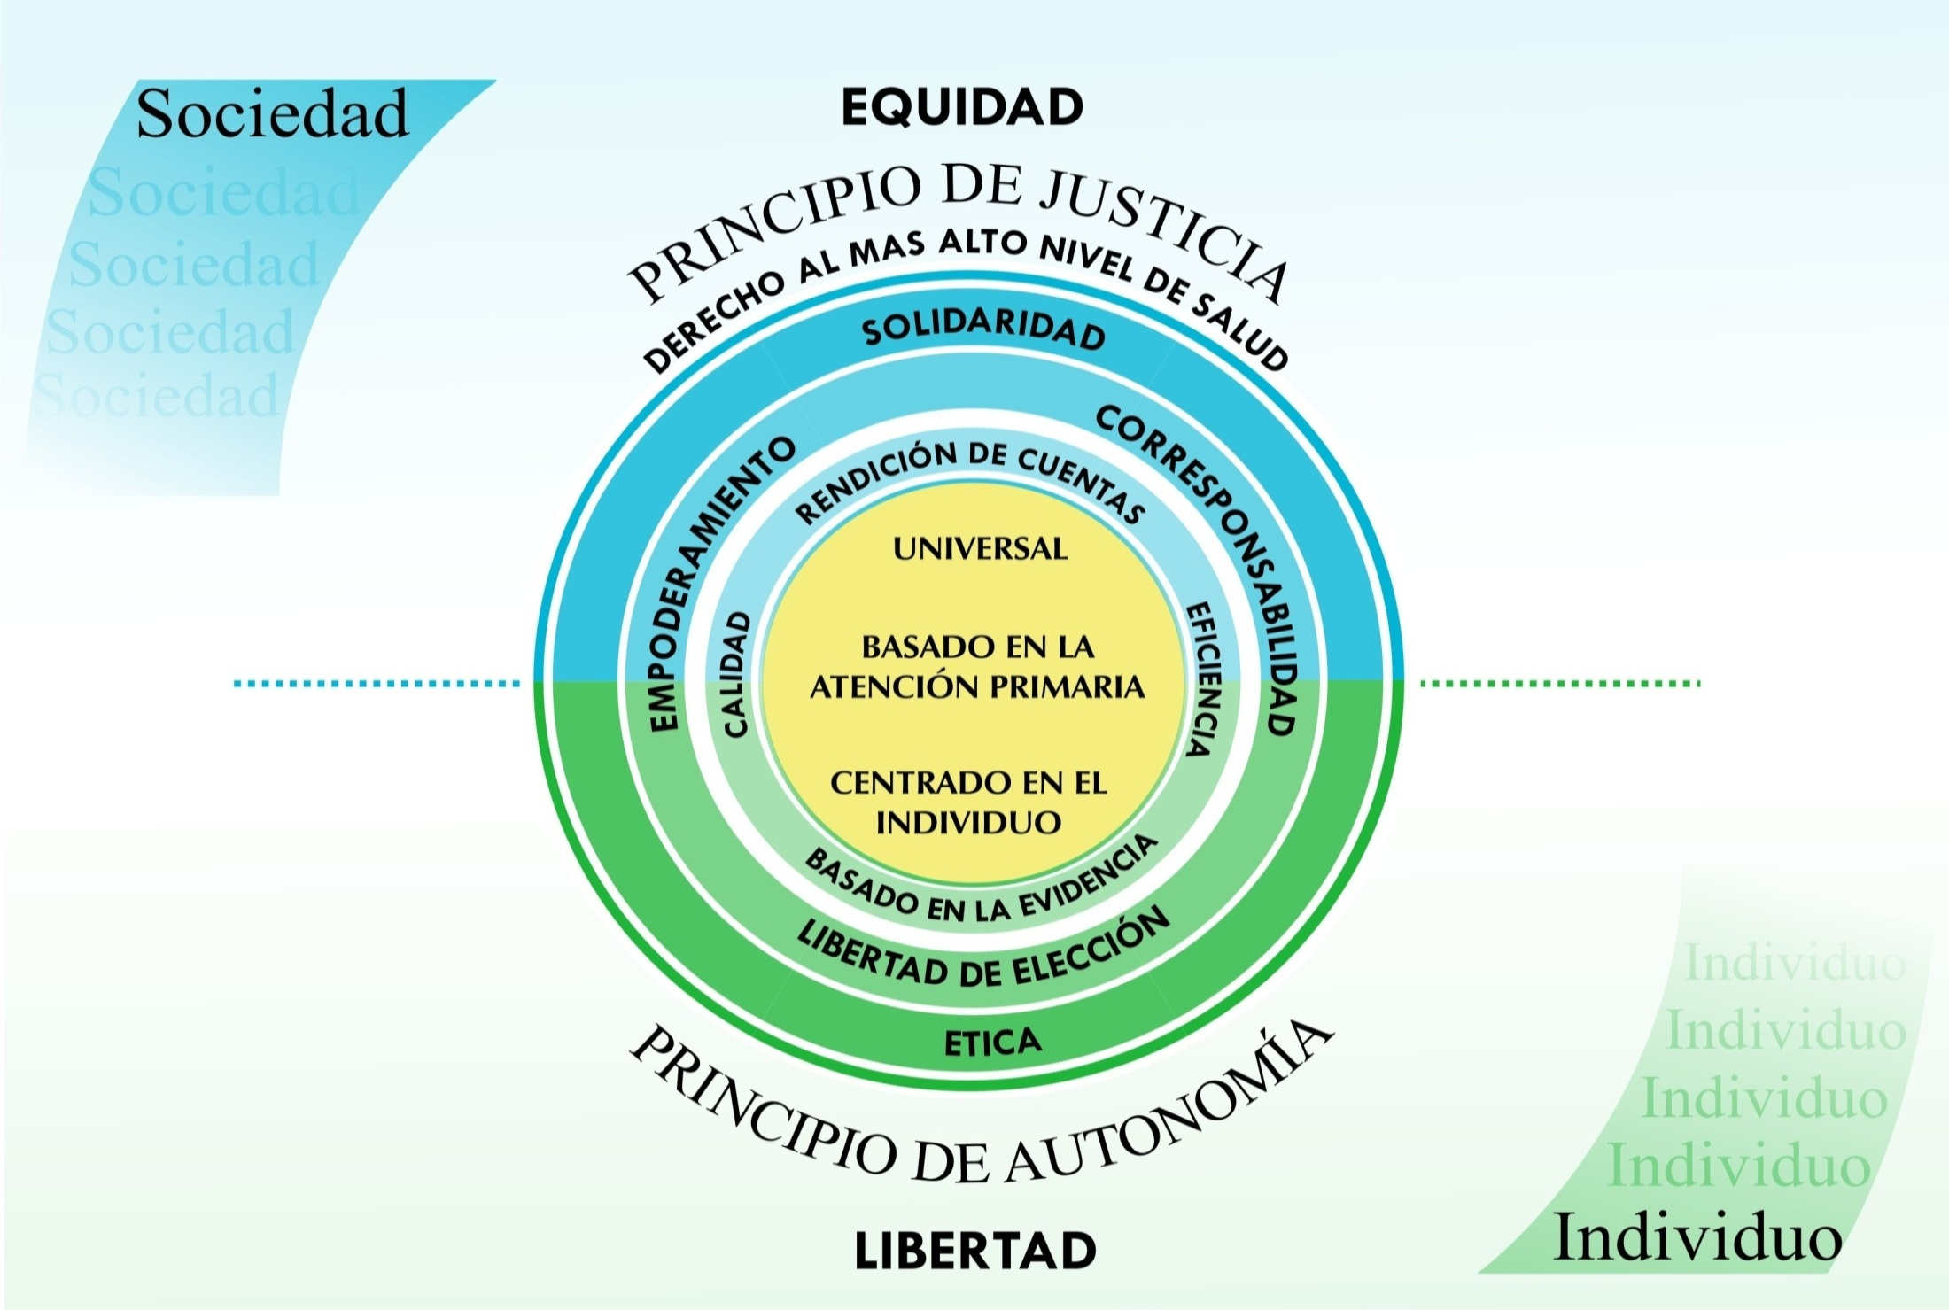
VALORES Y PRINCIPIOS EN QUE SE SUSTENTA LA
PROPUESTA DE UN SISTEMA NACIONAL DE SALUD EN MÉXICO

Slide 11
Universalización de los Servicios de Salud
FINANCIAMIENTO
Proveniente de impuestos generales (con destino específico)
PORTABILIDAD
UNIFICACIÓN DEL FINANCIAMIENTO
CONVERGENCIA
Homologación de beneficios con la seguridad social
Compensación económica y transferencia de recursos (contratos de servicios)
Guías de práctica clínica
Formación de recursos humanos
Basado en la residencia
Padrones institucionales (afiliación)
Expediente clínico electrónico
INTEGRACIÓN FUNCIONAL
UNIVERSALIZACIÓN
COBERTURA
EFECTIVA
POLÍTICA DE MEDICAMENTOS
Disponibilidad
Accesibilidad
Adecuación
Capacidad de compra
Aceptabilidad
ACCESO EFECTIVO

Slide 12
Cobertura y acceso efectivos
 | Definición | Indicador
COBERTURA EFECTIVA* Basada en el individuo y dirigida a programas | La probabilidad de que los individuos reciban una ganancia en salud a partir de las intervenciones proporcionadas, en caso de necesitarlo. Requiere de: Identificación de necesidades, información a las personas sobre las intervenciones disponibles y evaluación. | Porcentaje de personas con una necesidad específica que son atendidas por el sistema Ejemplo: Cobertura del Programa Nacional de Vacunación en menores de 5 años.
ACCESO EFECTIVO Basado en la comunidad y el Sistema de Salud | Grado de ajuste entre el sistema de salud y los usuarios | Grado de cumplimiento de las diferentes dimensiones de ajuste. Penchansky & Thomas 1981
*La cobertura medida como porcentaje de personas incorporadas o afiliadas por el sistema de salud no es una medida que identifique acceso efectivo.

Slide 13
Indicadores de las dimensiones del acceso efectivo
Dimensiones | Definición | Indicador
Disponibilidad | Relación entre el volumen y la cantidad de servicios y fuentes disponibles | Número de médicos por 1000 habitantes *
 |  | Número de camas por 1000 habitantes*
 |  | Número de enfermeras por 1000 habitantes*
 |  | Localidades de 1500 a 2500 habitantes con al menos un establecimiento médico (Rural)
 |  | Número de localidades menores a 1500 habitantes con al menos un personal de salud (Rural)
Accesibilidad | La relación entre la localización de los individuos y los servicios | Distribución geográfica de los médicos*
 |  | Tiempo de traslado (demasiado lejos)*
Adecuación | La relación de como están organizados los servicios para atender a los individuos | Número de unidades de atención médica que brindan servicio de urgencias las 24 horas por localidad
 |  | Porcentaje de las unidades que brindan atención en mas de un turno
 |  | Desigualdad en el número de consultas por paciente*
 |  | Tiempo de espera para la consulta*
 |  | Tiempo de espera para la cirugía*
Capacidad de compra | Relación entre los precios de los servicios y los requerimientos de los ingresos del individuo, así como la capacidad de pago | Recetas surtidas al 100% a la población
 |  | Gasto de bolsillo*
 |  | Diferimiento en la atención por falta de recursos
Aceptabilidad | Relación entre las actitudes de los individuos acerca del personal y las características de los proveedores | Satisfacción con los servicios de salud
* Indicadores OCDE

Slide 14
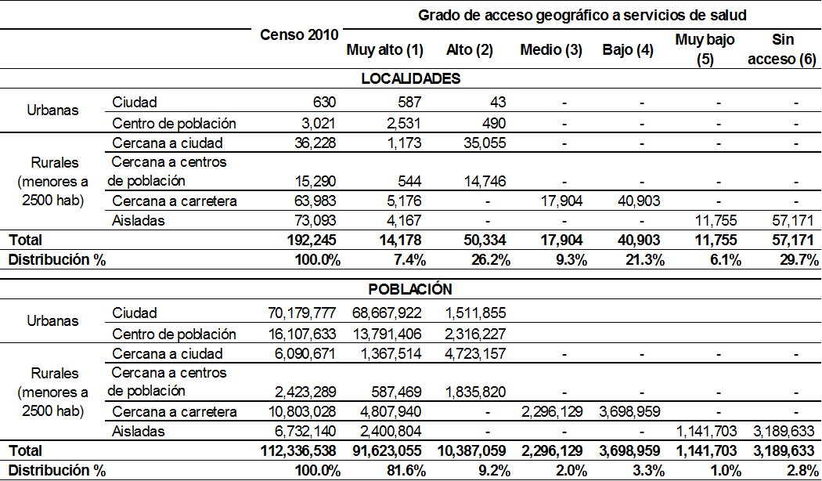
Grado de acceso geográfico a servicios de salud, localidades y población, 2010
Localidades: (1) con unidad médica; (2) cerca de localidades urbanas con unidad; (3) a menos de 2.5 Km de una localidad con unidad; (4) cercanas a carretera pero sin acceso a menos de 2.5 km de una localidad con unidad; (5) aisladas pero cercanas a menos de 2.5 km de una localidad rural con servicio; (6) localidades aisladas y alejadas de un centro de salud.

Slide 15
Acceso Efectivo
La emergencia de las enfermedades crónicas y la creciente participación de los pacientes en el cuidado crónico, pone de relieve la necesidad de revisar el concepto de Acceso, para incorporar las perspectivas de la atención centrada en el paciente, tanto en el nivel poblacional como en el sistema de salud.

Slide 16
Acceso Efectivo
Levesque J.F. (2013), define el acceso como la oportunidad de identificar las necesidades de salud, buscar los servicios, para llegar y obtener o utilizar los servicios y satisfacer con oportunidad sus necesidades de salud.
Sugiere cinco dimensiones de accesibilidad y cinco habilidades correspondientes de la población.

Slide 17
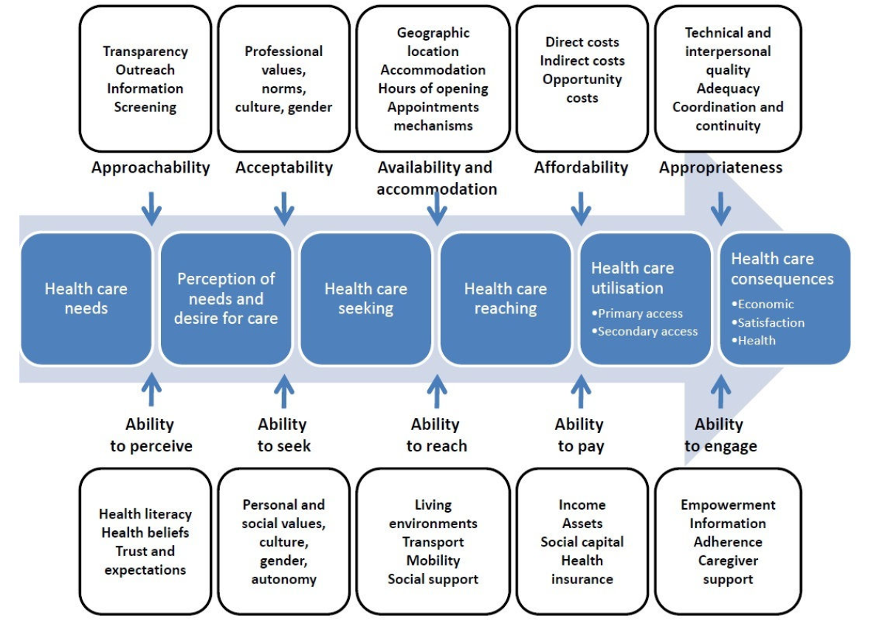
Patient-centred access to health care: conceptualising access at the interface of health systems and populations.
Levesque JF. Int J Equity Health 2013, 12:18 doi:10.1186/1475-9276-12-18

Slide 18
Acceso Efectivo
La conceptualización propuesta por Levesque J.F., requiere el desarrollo de indicadores para medir el acceso utilizando la combinación de características de los servicios, proveedores y sistemas, alineados con las competencias del paciente, la familia y la comunidad.

